Slide 1
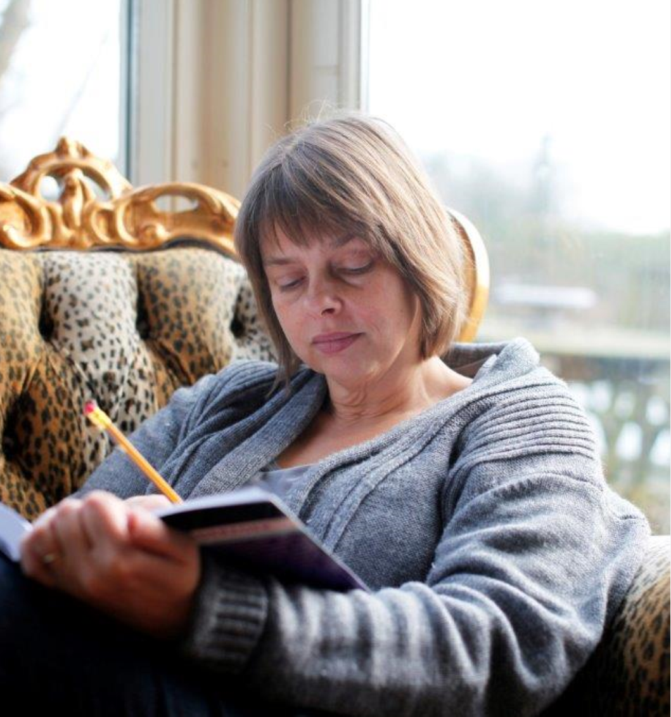
Grenzen aan een leven lang leren
Technische briefing Tweede Kamer
Ralf Maslowski
@SCPonderzoek

Slide 2
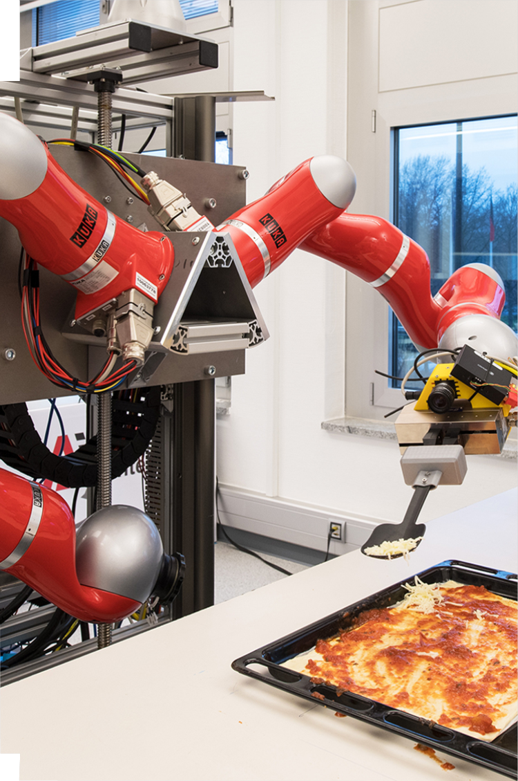
Waarom dit onderzoek?
Leven lang leren: is iedereen straks nog wel inzetbaar?
  Veranderende arbeidsmarkt: automatisering/robotisering en andere technologische veranderingen
  Beroep op de burger: werken, zorgen en leren

Slide 3
Onderzoeksvragen
Wat is de deelname van burgers aan scholing (formeel, niet-formeel en informeel leren)?
Wat zijn redenen voor burgers om al dan niet aan scholing deel te nemen?

Slide 4
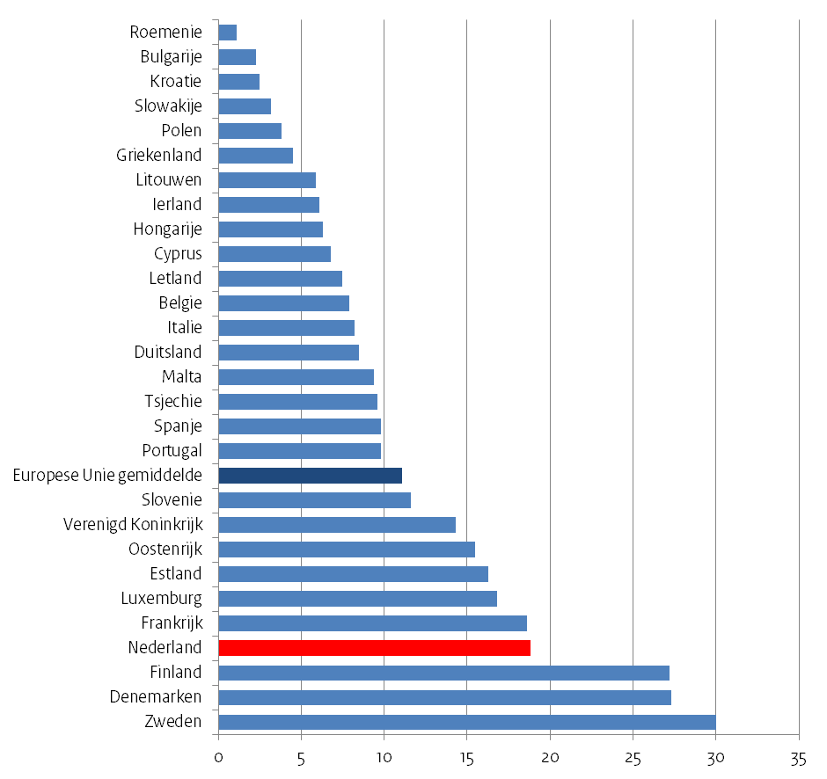
Scholingsdeelname
Scholingsdeelname is hoog, maar neemt niet verder toe
Vooral veel bijscholing en nascholing, weinig omscholing en opscholing
Bron:

Slide 5

Scholingsdeelname
Aan de ene kant een gering urgentiebesef om zich te blijven ontwikkelen
Aan de andere kant ondernemen veel werkenden wel actie wanneer dat nodig is
Niet iedereen wil dat echter of ziet voldoende mogelijkheden daartoe

Slide 6
Onderzoeksvragen
Wat is de deelname van burgers aan scholing (formeel, niet-formeel en informeel leren)?
Wat zijn redenen voor burgers om al dan niet aan scholing deel te nemen?

Slide 7
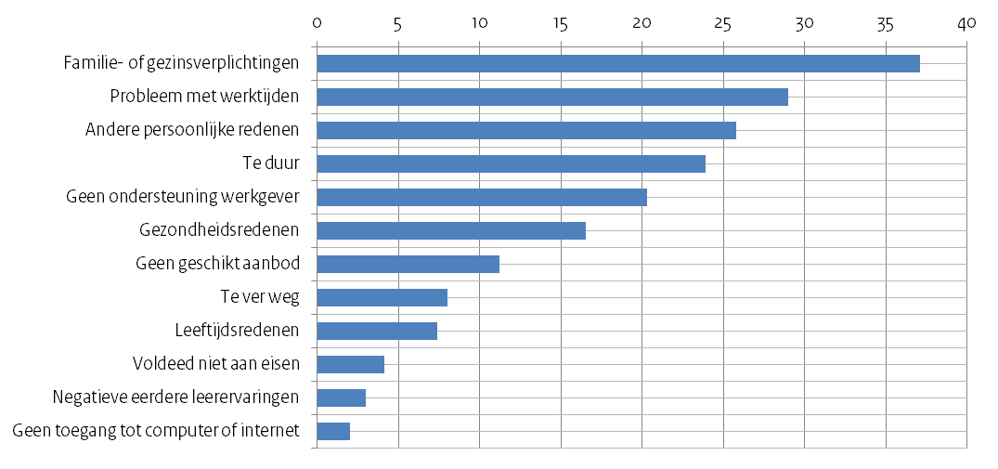
Belemmeringen

Slide 8
Belemmeringen aanbod
Men wil graag efficiënt scholing volgen.
Het moet voor sommigen het liefst praktisch en hands-on.
Scholing moet betaalbaar zijn.

Slide 9

Belemmeringen thuis- en werksituatie
Gebrek aan tijd: vaak een reden om geen extra scholing te volgen, of om een opleiding of cursus uit te stellen.
  Gezinsverplichtingen zijn vooral voor vrouwen reden tot afstel of uitstel
  Werkverplichtingen leggen beperkingen op aan het aantal opleidingen en cursussen

Slide 10
Persoonlijke belemmeringen
Diverse persoonlijke redenen
Sommigen zijn niet gemotiveerd om te leren
stellen andere prioriteiten of
vragen zich af of zij het wel kunnen.

Slide 11
Een leven lang leren: onze trots of ons zorgenkindje?
Nederlanders leren wanneer dat nodig is. Er is eerder een reactieve dan pro-actieve leercultuur. De leercultuur neemt naar verwachting toe met de groei van het aantal hoger opgeleiden.
Niet iedereen doet mee, ook als men dat wel wil. Het ontbreekt aan informatie, scholing is te duur, andere zaken vragen eveneens om aandacht, en de opleidingen zijn niet altijd toegesneden op de behoeften.

Slide 12
Wat kunnen we doen?
Niet één oplossing: palet aan beleidsmaatregelen om te beantwoorden aan verschillende behoeften
Flexibilisering van opleidingen en optimalisering EVC-traject
Eenvoudig en toegankelijk scholingsbudget voor iedereen
Faciliterende en stimulerende rol werkgevers en gemeenten/UWV

Slide 13

Bedankt voor uw aandacht!
www.scp.nl/Publicaties
r.maslowski@scp.nl
@SCPonderzoek

